Slide 1
Bazele WFA

Slide 2
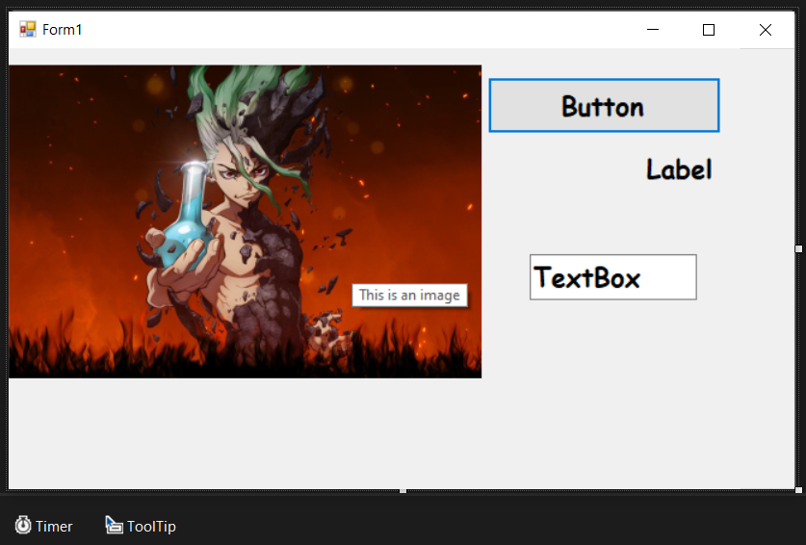
Controale WFA
„Controalele” sunt elementele de bază ce pot fi folosite în alcătuirea unui formular.
Cele mai folosite sunt:
PictureBox
Button
Label
TextBox
Timer
ToolTip

Slide 3
Evenimentele controalelor
Dacă dați dublu click pe unul din controale, o metodă pentru cel mai util eveniment pentru acel control va fi creată.
De exemplu, pentru buton, se va crea metoda Click a acelui buton.
În cod, două elemente sunt foarte utile când se lucrează cu picture box-uri: un obiect de tip Graphics și unul de tip Bitmap.
Obiectul bitmap va fi folosit ca și imaginea pictureBox-ului, iar obiectul graphics pentru a „desena” în acesta.
Obiectul graphics are o mulțime de metode de desenare: DrawLine DrawEllipse, DrawPolligon, dar cea mai utilă este DrawImage.

Slide 4
Adăugarea programatică a controalelor
Pentru jocuri ce au la bază o matrice, controalele nu sunt adăugate manual, ci sunt adăugate prin cod, astfel fiind salvate ca si matrice.
Pentru jocul 2048, putem considera o matrice de PictureBox de dimensiunea 4x4. Parcurgem matricea și creem toate pictureBox-urile necesare:
Pentru a fi afișate, trebuie să îi dăm un „părinte” controlului. Acesta mai are nevoie de dimensiune și o culoare inițială pentru a putea fi văzut.
Let’s run the program!

Slide 5
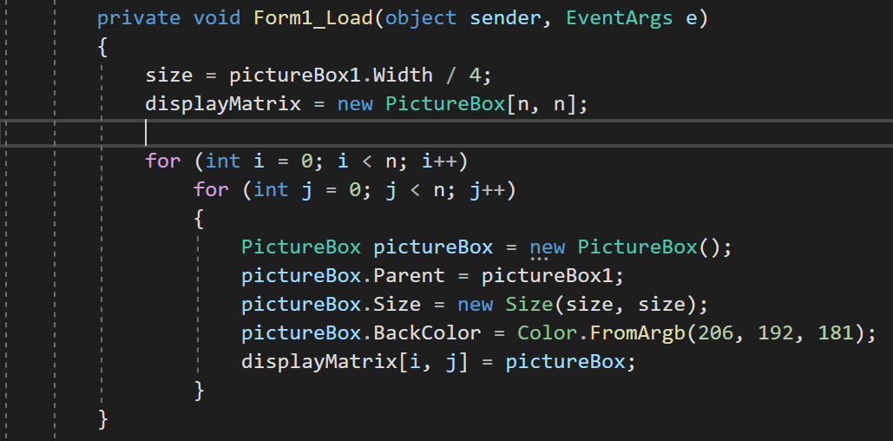
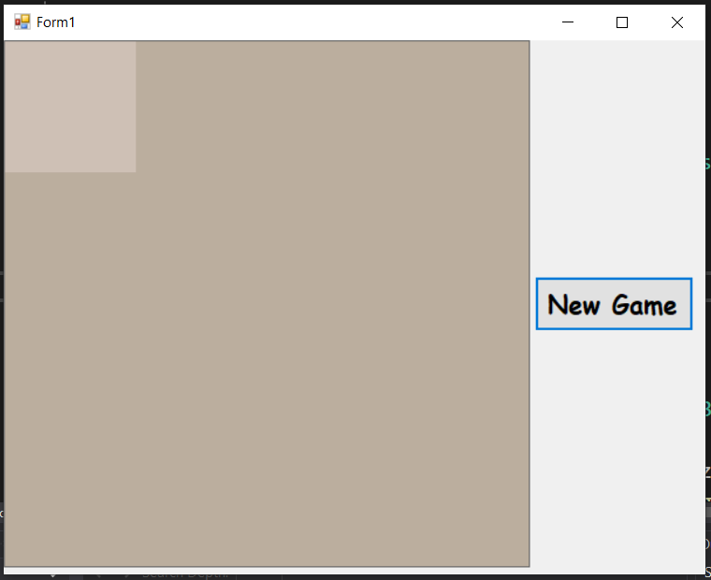
Adăugarea programatică a controalelor
Something doesn’t seem right...

Slide 6
Adăugarea programatică a controalelor
Toate controalele sunt create și afișate, dar toate sunt in colțul din stânga sus a ecranului (la poziția 0,0 ). Deci mai trebuie să adăugăm locația pictureBox-urilor, în funcție de locația în matrice.
Poziția X va fi dată de coloana din matrice, iar poziția Y de linie. Înmulțim valoarea cu dimensiunea pictureBox-ului.
Problema acum este că acestea sunt lipite unele de celelalte, pentru un aspect mai bun, vom da size-ul mai mic, și vom face un offset inițial. Size-ul total trebuie să rămână același:

Slide 7
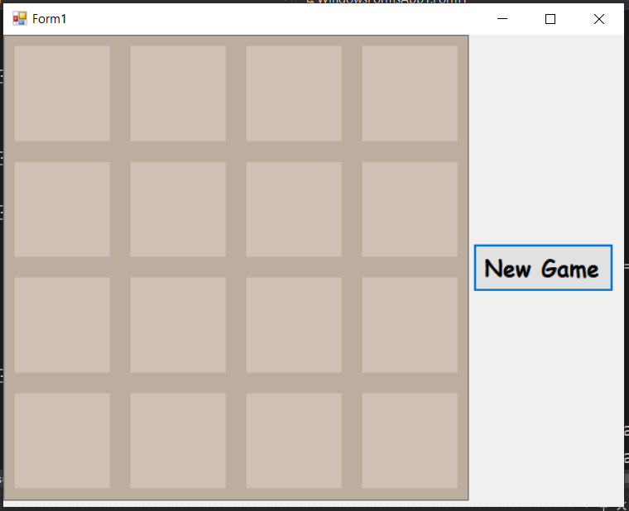
Jocul 2048
Acum avem matricea afișată corect.
Mai departe, trebuie să generăm tile-uri noi cu valoarea 2 sau 4. Pentru asta, alegem o poziție dintr-o matrice de numere care încă nu e completată (are valoarea 0) și punem valoarea 2 sau 4 în matrice.
La final, facem o funcție pentru a afișa conținutul matricei. Pentru fiecare element din aceasta, dăm o culoare de fundal diferită matricei de pictudeBox-uri. Deocamdată vom păstra doar culorile de fundal pentru a deosebi valorile, pentru simplitate.

Slide 8
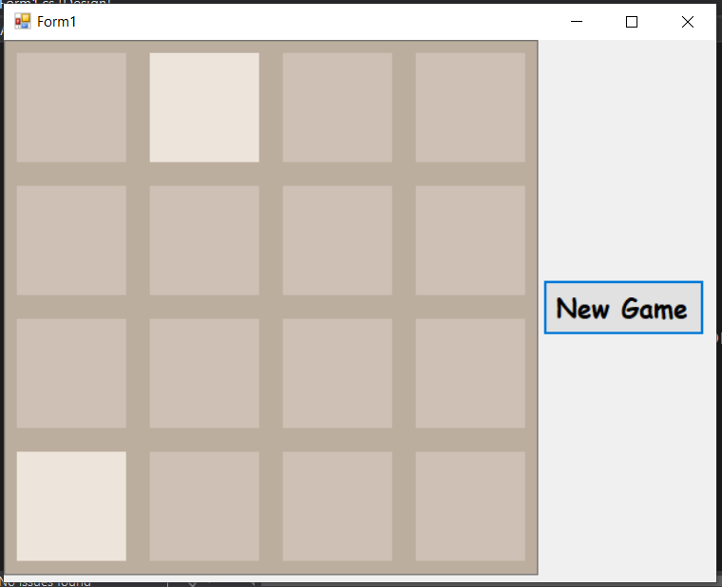
Jocul 2048
Când apăsăm pe New Game, putem observa că două tile-uri au backbround diferit, și de fiecare dată pe poziții diferite. Ca să verificăm dacă merge schimbatul fundalului pentru alte valori, putem să dăm alte valori la generare și să vedem dacă cele obținute sunt cele la care ne așteptăm.

Slide 9
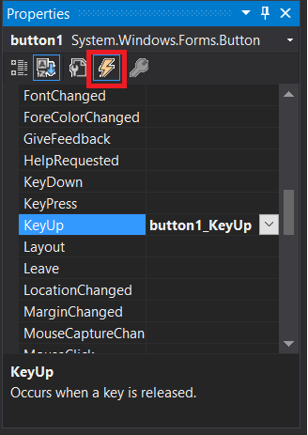
Jocul 2048
Mai departe, vom crea o funcție pentru evenimentul KeyUp a butonului, pentru a ne putea juca folosind săgețile sau WASD.
Mergem în tab-ul Designer, dăm click dreapta pe buton, apăsăm Properties, și ne ducem la Events.
Căutați evenimentul KeyUp și dați dublu click pe acesta. Funcția acelui eveniment va fi creată.
Putem verifica ce cod are cheia apăsată folosind evenimentul primit ca parametru.

Slide 10
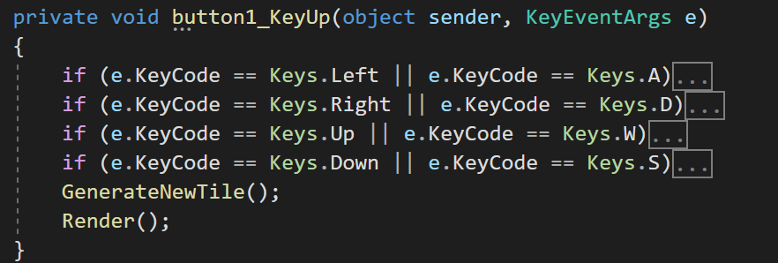
Jocul 2048
De fiecare dată când apăsăm o tastă, vom verifica dacă are codul căutat de noi, și deocamdată, la fiecare apăsare, vom genera un nou tile și vom afișa rezultatul. Tot ce mai rămâne de făcut este să scriem algoritmul pentru fiecare din cele 4 cazuri.

